Slide 1
2045 법제도 토론
최 홍 엽
조선대 법학과

Slide 2
목 차
1. 기후위기 비상행동 정책요구안
2. 주민참여조례 제정
3. 기후행동 사례 (국내 + 해외)
4. 지역의 기후행동 계획 수립 방법

Slide 3
*. 광주광역시의 재생에너지 지원정책의 성과와 한계
■ 성과
광주광역시가 다양한 재생에너지 지원정책을 펴고 있으며, 특히 시민참여형 분야에서 특징을 보임.
2045를 일찍이 선언하는 등 전국의 선도적인 지자체.
■ 한계
- 그렇지만, 시민들이 태양광시설을 협동조합이나 개인 차원에서 참가하려 해도 지원이 충분치 않음.
- 전국적인 신재생에너지 보급비율에 미치지 못함(2019년까지의 전국과 지역 신재생에너지 보급 추이 참고)
- 기업, 개인 모두 분발할 필요: 제조업등 산업부문이 전통적으로 약한 문제도 있으나, 효과적인 투자가 이뤄지지 못한 면.
- 산업부문 RE100을 독려함 1) 실태파악, 2) 빛그린 산단을 비롯한 산단의 RE 100을 추진함.
- 협동조합에 대한 실질적인 지원이 이뤄지지 못한 현실.

Slide 4
*. 광주광역시의 재생에너지 지원정책의 성과와 한계
■ 성과
- 광주광역시가 다양한 재생에너지 지원정책을 펴고 있으며, 특히 시민참여형 분야에서 특징을 보임.-2045를 일찍이 선언하는 등 전국의 선도적인 지자체.
광주광역시가 다양한 재생에너지 지원정책을 펴고 있는 것의 의의는 인정함. 2045를 일찍이 선언하는 등 전국적으로도 선도적인 지자체.
■ 한계
- 그렇지만, 시민들이 태양광시설을 협동조합이나 개인 차원에서 참가하려 해도 지원이 충분치 않음.
- 전국적인 신재생에너지 보급비율에 미치지 못함(2019년까지의 전국과 지역 신재생에너지 보급 추이 참고)

Slide 5
*. 광주광역시의 재생에너지 지원정책의 성과와 한계
- 기업, 개인 모두 분발할 필요: 제조업등 산업부문이 전통적으로 약한 문제도 있으나, 효과적인 투자가 이뤄지지 못한 면.
산업부문 RE100을 독려함 1) 실태파악과 함께 2) 빛그린 산단을 비롯한 산단의 RE 100을 추진함.
■ 협동조합에 대한 실질적인 지원이 이뤄지지 못한 현실.
- 시민들의 에너지사업 참가에 대한 REC 회수정책은 실질적인 도움이 안됨. 현재는 50% 사업비를 지원하고 REC를 발전기간 내내 회수하는 정책임. 금융기관에서 저금리로 대출을 받는 것보다 혜택이 적음. 그리고 이 회수한 금액을 어떻게 운용할 것인지에 대한 계획도 부재함. 예를 들어 회수한 금액을 에너지 전환기금으로 적립하여 발전차액보전제도의 종잣돈으로 활용한다든지 좀더 전향적이고 구체적인 계획이 필요함.

Slide 6
- 기업, 개인 모두 분발할 필요: 제조업등 산업부문이 전통적으로 약한 문제도 있으나, 효과적인 투자가 이뤄지지 못한 면.
- 산업부문 RE100을 독려함(실태파악과 함께); 빛그린 산단을 비롯한 산단의 RE 100을 추진함.
- 협동조합에 대한 실질적인 지원이 이뤄지지 못한 현실.
- 시민들의 에너지사업 참가에 대한 REC 회수정책은 실질적인 도움이 안됨. 현재는 50% 사업비를 지원하고 REC를 발전기간 내내 회수하는 정책임. 금융기관에서 저금리로 대출을 받는 것보다 혜택이 적음. 그리고 이 회수한 금액을 어떻게 운용할 것인지에 대한 계획도 부재함. 예를 들어 회수한 금액을 에너지 전환기금으로 적립하여 발전차액보전제도의 종잣돈으로 활용한다든지 좀더 전향적이고 구체적인 계획이 필요함.

Slide 7
1. 기후위기 비상행동의 21대 총선 세부정책 요구안
■ 식량자급률 2040년까지 70% 확보 계획 수립과 이행
■ 친환경 유기농 생태농업 지원 확대
■ 기후위기와 식량자급에 대응하는 축산정책 전환
■ 공공급식에서 친환경 지역 먹거리 이용 확대와 채식권 보장 확대
■ 공공교통 중심의 교통체계 개편과 교통에너지 전환 추진
■ 2030년 건물부문 탄소배출 50% 저감, 2050년 건물부문 탄소배출제로,
그린일자리 100만개 기반구축
■ 탄소감축과 적응을 위한 생물다양성 보전과 생태계 복원

Slide 8
1. 기후위기 비상행동의 21대 총선 세부정책 요구안
■ 기후변화 정책의 성별영향평가 실시, 성평등한 참여 보장
■ 청소년/비청소년의 기후위기 교육 강화
■ 기후위기로 인한 건강위협에 대비하기 위한 공공의료체계 강화
■ 기후위기로 인한 재난으로부터 시민의 안전보호를 위한 대응정책 수립
■ 기후위기 대응을 위한 금융 분야의 사회책임 투자 원칙 강화와 도입
■ 생산과 소비 전반에 걸친 플라스틱의 획기적 감축과 순환경제 구축
■ 기후변화 정책 수립 시 청년 참여 보장

Slide 9
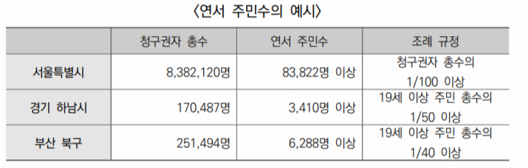
2. 주민참여 조례 제정
1. 발의 주체
- 자치단체장
- 지방의회 의원
- 주민 → 조례안 작성→연명->지자체장에 제출
2. 주민참여 조례 발의 대표자 요건
- 19세 이상 주민
3. 주민 연명 요건
- 인구 50만 이상 대도시: 19세 이상 주민 총수의 100분의 1 이상 70분의 1 이하,
- 시･군 및 자치구: 19세 이상 주민 총수의 50분의 1 이상 20분의 1 이하

Slide 10
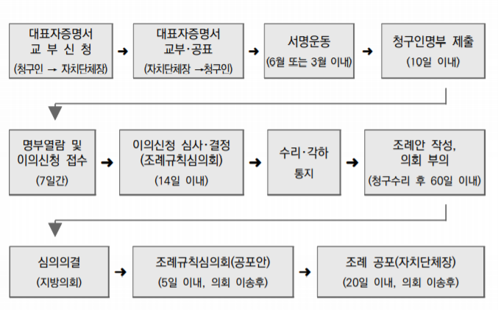
2. 주민참여 조례 제정
4. 청구 절차

Slide 11
2. 주민참여 조례 제정
제주특별자치도 에너지기본 조례 (제2256호, 2009년 제정 → 2019. 5. 8., 전부개정)
항목 | 개정 전 | 개정 후
목적 | 에너지법」제4조에 따라 에너지의 효율적인 사용과 신·재생에너지의 개발 및 보급을 촉진하고 안정적인 에너지 수급체계를 구축하기 위하여 제주특별자치도, 사업자 및 도민 등의 책무를 규정함으로써 제주 경제의 건전한 발전과 도민의 복리향상에 기여함 | 「에너지법」, 「에너지이용 합리화법」 및 「신에너지 및 재생에너지 개발·이용·보급 촉진법」에 따라 에너지 절약과 신에너지 및 재생에너지의 개발·이용·보급을 촉진하며 지속가능한 에너지 수급체계를 구축하기 위한 책무 등 기본적인 사항을 규정함으로써 도민의 복리향상과 에너지 복지증진에 기여함
기본방향 | 1. 안정적인 에너지 수급체계 구축 2. 에너지의 효율적인 사용 3. 신·재생에너지 개발·보급과 미활용 에너지의 개발 ② 제주자치도는 제1항에 따른 시책을 추진하는 경우 산업체, 도민, 관련 단체, 학계 및 연구기관 등의 의견을 널리 수렴하여야 한다 | ① 제주특별자치도지사(이하 “도지사”라 한다)는 에너지 시책 및 관련 계획을 수립·시행할 경우에는 다음 각 호에 해당하는 사항을 반영하도록 노력하여야 한다. 1. 건강하고 지속가능한 에너지 체계 구축 2. 에너지 절약 및 효율적 이용 3. 신에너지 및 재생에너지(이하 “신·재생에너지”라 한다)와 미활용에 너지의 개발·이용·보급 촉진 4. 온실가스 배출 저감 방안 5. 「녹색건축물 조성지원법」에 따라 구축된 에너지·온실가스 정보체 계 활용 ② 제1항에 따른 사항을 에너지 시책 및 관련 계획에 반영하는 경우 사업자, 도민, 시민단체, 학계, 연구기관 등의 참여를 보장하고 의견반영에 적극적으로 노력하여야 한다.
특이사항 |  | '제4조 도지사의 책무'에서 석탄화력발전과 원자력발전 등 유해한 에너지 생산시설을 지양하고 완전한 신ㆍ재생에너지를 통한 에너지 자립에 힘써야 한다

Slide 12
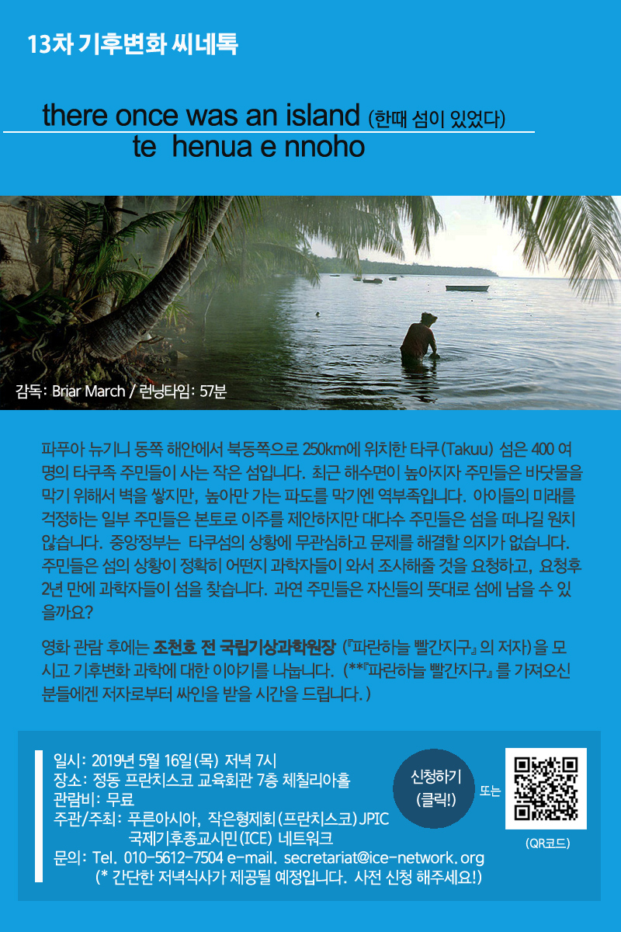
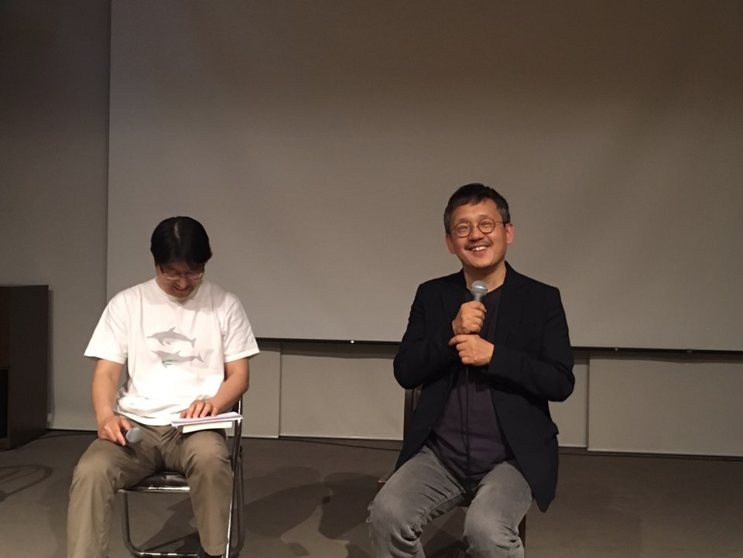
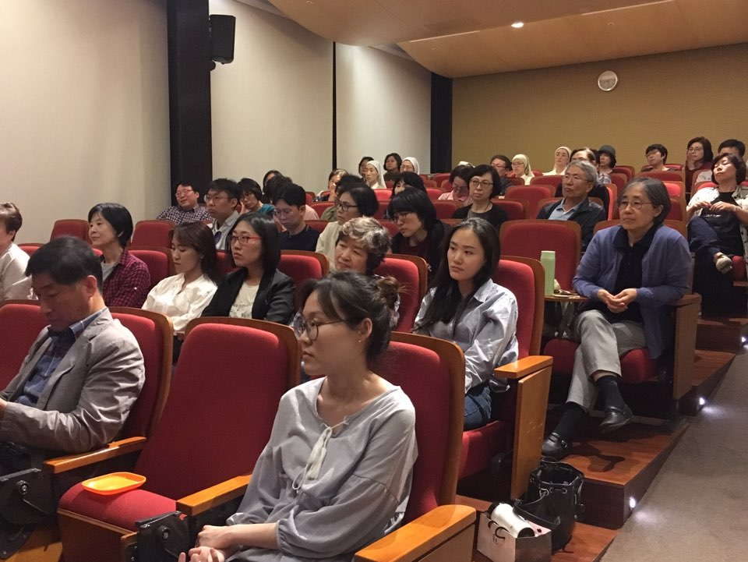
3. 기후행동 사례(국내)
1. 지역에서 기후위기 대응 소모임 만들어 활동하기
○ 기후위기 강연/토론회/영화 함께 보고 토론하기
○ 기후위기 비상행동의 기후관련 자료 함께 읽고 토론하기
○ 우리 지역에 필요한 그린 뉴딜 토론하기
○ 어린이집과 학교 등에 기후위기 교육 제안하기 등

Slide 13
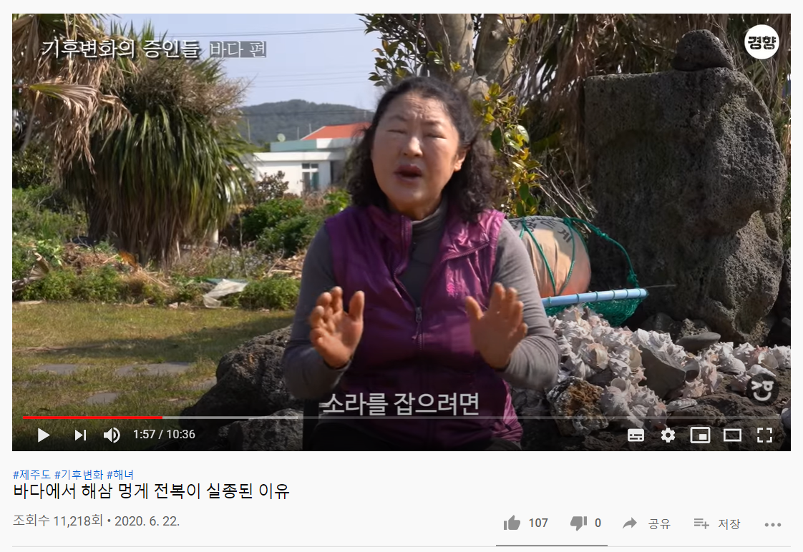
3. 기후행동 사례(국내)
2. 지역의 기후위기 피해를 영상과 글로 기록하고 공유하기(주민시사회, SNS 등)

Slide 14
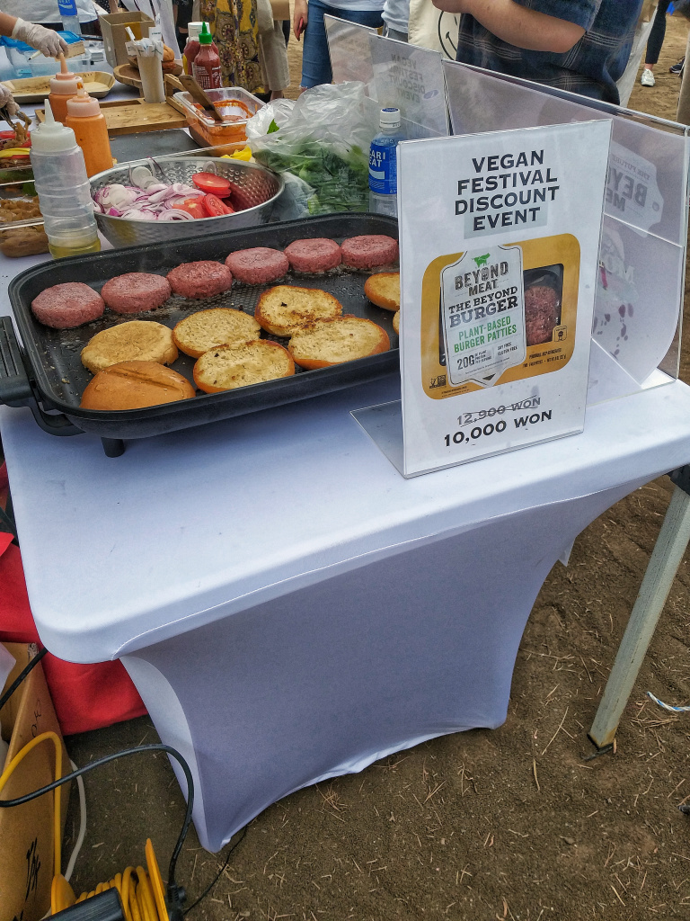
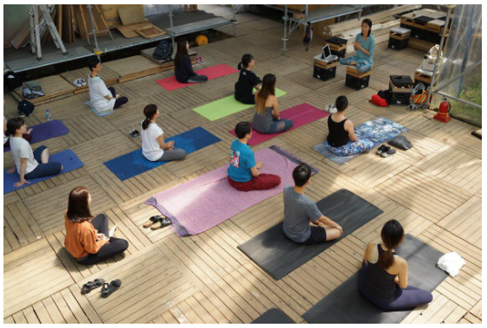
3. 기후행동 사례(국내)
3. 식량/먹거리를 통한 기후위기 인식 제고
: 채식 페스티벌(서울)
- 강연, 워크숍, 영화상영 등 진행
1990
1995
2000
2005
2010
2013

Slide 15
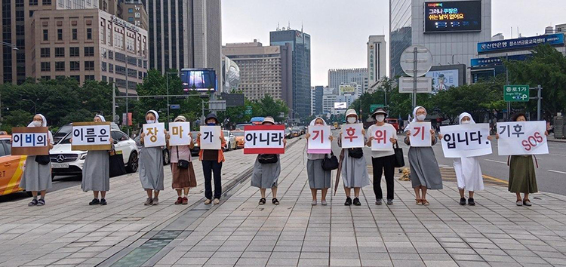
3. 기후행동 사례(국내)
4. 기후위기 현실을 알리는 정기적인 선전전 조직하기

Slide 16
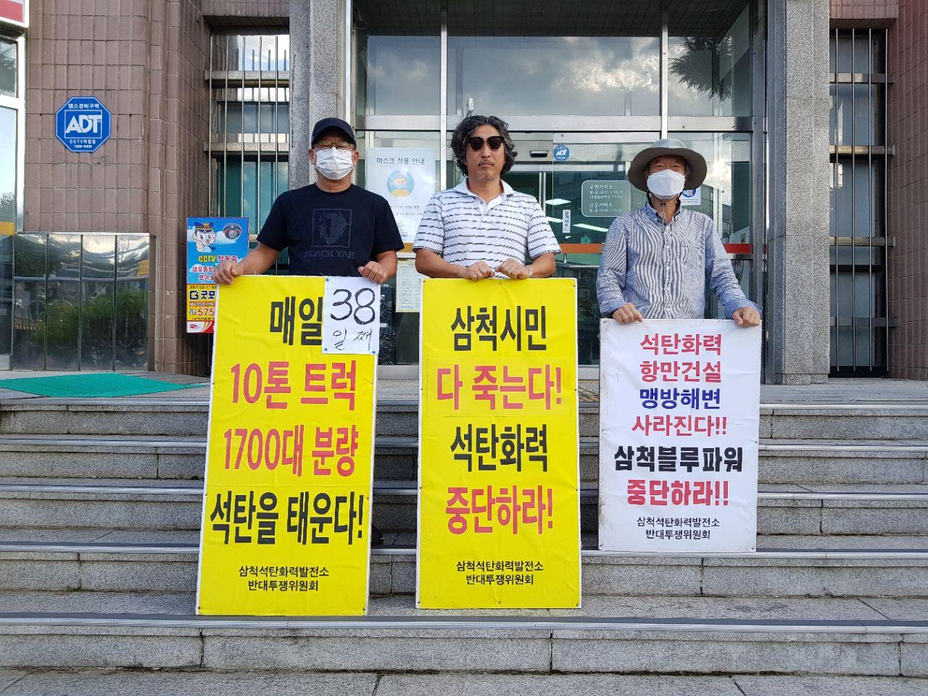
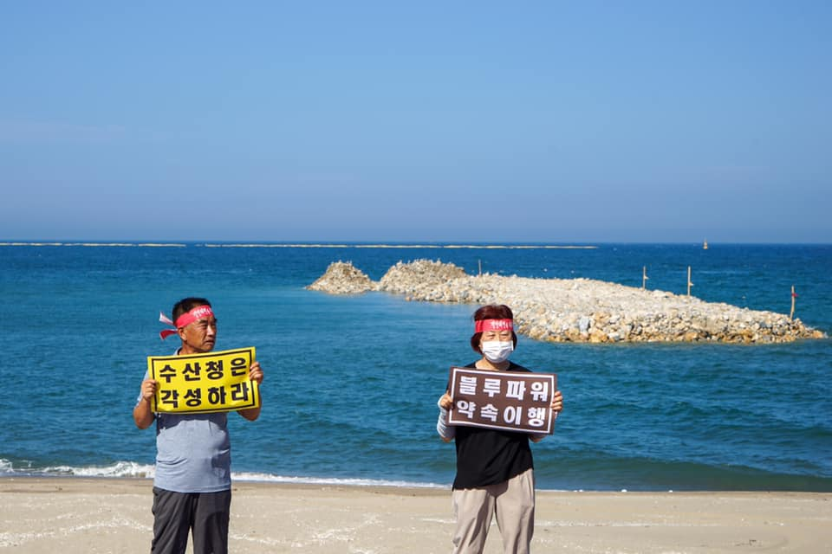
3. 기후행동 사례(국내)
5. 지역 내 온실가스 다배출 기업 또는 석탄화력 발전소 앞 피케팅 캠페인 조직
6. 지역 국회의원에게 기후위기 비상행동 촉구 선언의 이행을 요구하는 전화하기,
의원 사무실/의회 앞 피케팅 캠페인 조직하기
7. 기후위기 대응 조례 제정: 석탄발전소 퇴출 또는 유치반대, 재생에너지 확대,
기후적응을 위한 조례 (주민참여 조례)

Slide 17


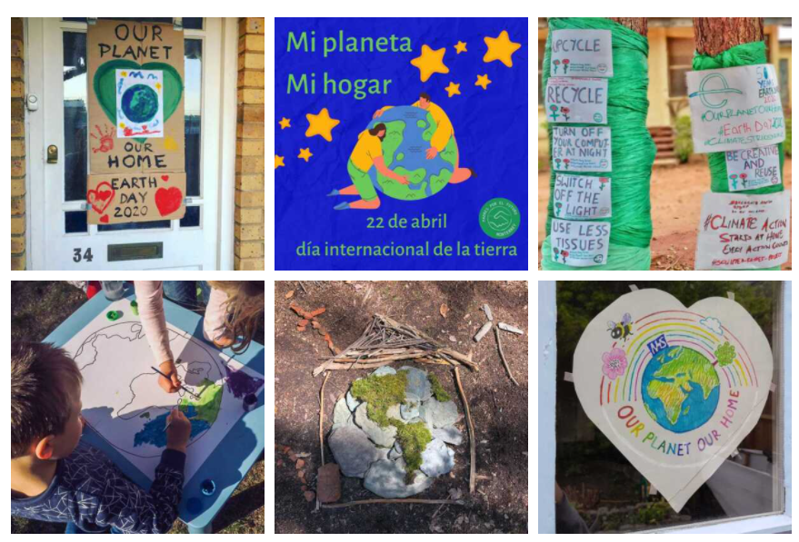
기후행동사례(스웨덴)
Family Art Program
1990
1995
2000
2005
2010
2013

Slide 18



기후행동 사례(영국 맨체스터)
Stiched up (옷 수선+업사이클링 판매 협동조합)
1990
1995
2000
2005
2010
2013

Slide 19

기후행동 사례
Dark Night Movement
1990
1995
2000
2005
2010
2013

Slide 20

3. 기후행동 사례(DivestInvest)
화석연료 기업에 대한 투자금을 회수하고 투
자금의 5%를 재생에너지에 투자하는 글로벌
캠페인
지방자치단체, 대학, 시민단체, 종교기관, 연기금,
투자기관 등 1,124개 기관이 참여
(〮 운용할 자산이 없는 개인이나 기관에는 거래
은행을 변경할 것을 권유)
1990
1995
2000
2005
2010
2013

Slide 21
4. 기후행동계획 수립 방법
기후행동 계획에서 평가까지
지역 모임에서 어떤 변화를 만들고자 하는가(문제에 대한 분석)?
- 다뤄야 할 문제(사안)의 범위, 원인과 결과 파악, 목적과 대상을
정하기 위한 조사와 분석
변화를 만들어낼 최선의 전략은 무엇인가?
- 변화의 과정 이해하기, 접근과정과 대상 선택, 핵심 메시지 만들기
행동계획 수립하기
행동계획 실행하기
모니터링과 평가하기
1990
1995
2000
2005
2010
2013

Slide 22
4. 기후행동계획 수립 방법
문제에 대한 분석
- 지역 내 기후위기 관련 다루고 싶은 문제는 무엇인가?
; 사람인가(인식과 행동)? 환경인가(법, 제도와 정책)?
- 문제의 원인과 결과에 대한 분석, 문제해결을 위해서 무엇을 할 것인가?
가장 적절한 최선의 전략 선택은 무엇인가?
① 정부, 국회와 기업에 영향을 미치고 싶다면, 목적은 이들의 정책(법 제정), 관행에서의 변화
② 개인 또는 특정 사람들에게 영향을 미치고 싶다면 이들의 지식, 스킬,
태도 행동에서의 변화
- 목표 정하기 : S(specific), M(measurable), A(achievable), R(relevant), T(Time-
bound)
1990
1995
2000
2005
2010
2013

Slide 23
4. 기후행동계획 수립 방법
전략 선택하기
-변화의 프로세스 이해
; 이 문제와 관련하여 어디에서 결정이 이뤄지는가(어느 행정부처, 지자체의 어느 부서가 책임을 지는가?), 누가 결정을 내리는가? 어떤 방식으로 결정하는가?(프로세스, 누구에게 자문을 구하는가?), 추가로 승인하는 주체가 있는가?, 언제 결정되는가?/ 우리가 변화를 만들어내는데 장애물이 있는가?
- 사회환경 분석 : 문제에 영향을 미치는 PESTLE (Political, Economic, Sociological, technological, legal, environmental) 분석
- 변화를 만들어낼 우리의 역량 검토 : 우리에게 어떤 이들이 있고, 그들이 어떠한 지식과 스킬을 갖고 있는가? 그 밖에 우리가 가진 자원은?
1990
1995
2000
2005
2010
2013

Slide 24
4. 기후행동계획 수립 방법
전략 선택하기
- 접근방법과 대상 정하기 : 이해관계자 분석과 권력 분석
- 유형별 대상
① 영향력은 있으나 우리의 입장에 동의하지 않는다.
; 우리의 입장에 동의하도록 설득한다
② 원칙적으로 우리의 입장에 동의하지만 이 문제에 관한한 영향력을
행사하고 싶지는 않다; 이 문제가 중요하다고 설득한다.
③ 연대할 수 있고, 그래서 우리가 강력한 목소리를 낼 수 있다.
④ 역량은 낮으나 역량구축을 통해서, 또는 정책결정자에 대한 접근을
통해서 자신들의 영향력을 행사할 수 있다.
⑤ 영향력은 있으나, 우리가 그들의 입장을 변화시키기 어렵다.: 그들의
영향력을 감소시키기 위한 활동을 한다.
- 전략: 정책결정자와의 협력, 직접적인 설득(로비, 정책활동), 지지 구축(대중 또는 영향력있는 이해관계자들로부터), 단호한 압박(보이콧, 파업 등), 소송
1990
1995
2000
2005
2010
2013

Slide 25
4. 기후행동 수립 방법
환경분석
1. 기후행동의 환경 | ○ 기후변화 행동을 막는 장애물은 무엇인가? - 개인적 차원 / 사회정치적 차원 - 장애물을 극복하기 위한 방안은 무엇일까? ○ 기후행동에 필요한 우리 지역사회의 자원은 무엇이 있는가? - 지자체의 기후위기 관심도 (조직/조례/관련 예산 등) - 기관, 네트워크, 조직 (예. 노동조합, 협동조합, 시민단체, 종교기관 등) ○ 기후행동에 우호적인 세력 또는 적대적인 세력이 있는가?
1990
1995
2000
2005
2010
2013

Slide 26
행동계획 수립 (예시)
문제(1) | 다루고자 하는 문제(변화가 필요한) 지역의 석탄화력 발전문제
목표(2) | 이 행동을 통해서 얻고자 하는 것, 또는 변화시키고 싶은 것은? 석탄발전소의 퇴출
전략(3) | 목표를 달성하는 가장 최선의 방법? 석탄발전소 퇴출 조례제정
대상(4) | 이 행동을 통해서 누구에게 영향을 미치고 싶은가? 지방의회의원, 발전소 노조, 시민
메시지(5) | 대상에게 전달하고자 하는 주요 메시지는 무엇인가? 1) 미세먼지로 인해 지역 주민들의 건강이 위협받는다. 2) 또는 기후위기로 인해 주민들의 안전이 위협받는다 3) 파리협정에 따라 석탄발전소의 퇴출은 불가피하므로, 빨리 전환하지 않으 면 엄청난 경제적인 비용을 감수해야 한다.
메신저(6) | 메시지를 가장 효과적으로 전달하는데 도움이 될 사람이 있는가? 석탄발전소 노조, 지방의회 의원, 종교지도자
행동방식(7) | 메시지를 가장 효과적으로 전달할 행동방식은? 석탄화력 발전소 폐쇄 촉구를 위한 서명운동
자원(8) | 행동에 필요한 자원은? 서명운동 추진을 위한 재원과 인력
평가 | 목표 달성을 어떻게 평가할 것인가? 조례제정 여부, 과정에 대한 평가(방식: 초점토론, 인터뷰, 설문지 등)
1990
1995
2000
2005
2010
2013

Slide 27
4. 기후행동 수립 방법
기후행동계획 실습
대도시의 기초 자치구 (예. 서울 강동구)
- 석탄발전소 없고, 온실가스 다배출 기업도 없다.
- 구청이 도시농업과 친환경 활동을 장려한다.
지방 소도시1 (예. 경남 양산)
- 인근 도시에 석탄발전소와 원자력발전소가 있고 온실가스 다배출기업은
없으나 대규모 도시개발 계획이 있다.
3) 지방소도시_농촌 지역(예. 경북 영주)
- 인근 봉화군에 영풍제련소가 있다.
- 풍기 인삼 등 농업 기반 경제. 인구감소율이 37%로 계속 인구가 감소하고 있으며,
4) 지방소도시_해안지역 (예. 강원도 삼척)
- 석탄가스 복합발전이 있고, 신규 석탄발전소가 건설 중이다.
- 핵발전소 유치를 막아낸 경험이 있다.
1990
1995
2000
2005
2010
2013

